Slide 1
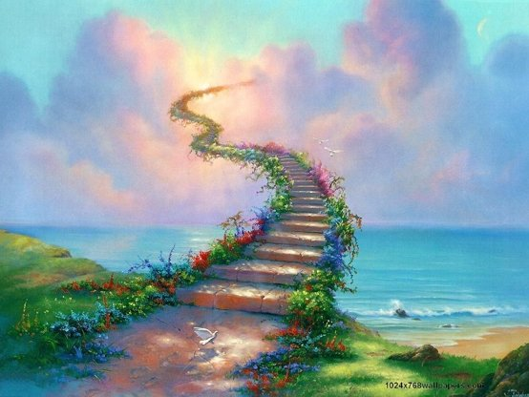
Французский язык – начало

Slide 2
Правила чтения
Французский алфавит совпадает с английским – это латинский алфавит и содержит 28 букв, из которых 6 гласных. Во французском языке над гласными иногда ставятся аксанты – черточки, крышечки, точки – некоторые на чтение не влияют, кроме случаев, указанных в правилах чтения.
При чтении ударение всегда ставится на последний слог. Все слова читаются по правилам, которых около тридцати.

Slide 3
Правила чтения
Не читаются:
-e, -s, -z, -t, -d, -x, -p - на конце слов не читаются
Также не читаются сочетания из этих согласных на конце слова, например -ts на конце слова не читается.
Упражнение 1
Вычернуть в следующих словах буквы, которые не читаются (не произнести!!!):
Tu parles trop. Tu dois te taire, s’il te plait. Nous n’avons pas assez de temps pour t’entendre. Beaucoup de gens nous attendent.

Slide 4
Гласные:
a - читается как русское а:
Sale , rate, va, date, vaste, valse, gala
è, ê, и буква е, если на нее падает ударение, или после е есть удвоенная согласная читается как э:
crème, tête, traverse, fête, bête, crêpe, père, mère, appelle…
- é - читается как русская Э – «КОКЕТЛИВО!» близко по произношению во фразе: ЭТИ ДЕТИ ТЯНУТ СЕТИ. armée, marcher, répéter, les, mes, pénétrer,
-e в односложных словах читается как русское ё [ə]:
Le, je, me, ce…
e в неударном слоге читается как русское ё или пропускается (что называется беглое е):
regarder, appeler

Slide 5
i простая или со значками - читается как и:
Vite, dîner
ï - всегда читается отдельно, в не зависимости от сочетания в которое она входит:
Naïf, laïque
Перед любым гласным i читается как й:
Pièce, pianiste
о - читается как русское o
monopole, donner, pomme

Slide 6
u - читается как русское ю: tu, minute, sûr, une
y - читается как и: bicyclette
Буква y между двумя гласными соответствует двум i, из которых одно образует звуко-буквенное сочетание с предыдущей гласной, а другое йотированный звук: Balayer (ba-lai-ier) [balε'je], le crayon (crai-ion) [crε’jo]

Slide 7
Упражнение2 Прочитать:
Sale , rate, va, date, vaste, valse, gala, crème, tête, traverse, fête, bête, crêpe, père, mère, armée, marcher, répéter, les, mes, pénétrer, le, je, me, ce, regarder, appeler, vite, dîner, naïf, laïque, pièce, pianiste, fière, ciel, miel, monopole, donner, pomme, tu, minute, sûr, une, bicyclette, pays.

Slide 8
Сочетания гласных:
ai, ei читаются как э: paire, beige
eu, œu читаются как гласная ё в слове пёс:
déjeuner, fleur, sœur
au и eau читается как русское o: aurora, faute, tableau
ou читается как русское у: vous, tour
oi читается как русское уа: trois, la foi, coin, pourquoi

Slide 9
Упражнение3 Прочитать:
paire, beige, faire, déjeuner, fleur, sœur, aurora, faute, tableau, corbeau, beaucoup, beau. animaux, vous, tour, bateau, taureau, coup, trois, la foi, coin, pourquoi

Slide 10
Сочетания с согласными:
il и ille после гласного - читаются как й :
Vermeil, detail, abeille
il и ille после согласного – читаются как ий:
Famille, habiller
Исключением являются словa ville [vil], mille, tranquille (ль)
qu буква u не читается, и поэтому слог читается как к: Que, qui, quitter, quelle, quart
gu - буква u не читается, и поэтому слог читается как г: guirlande, guitare

Slide 11
Упражнение4 Прочитать:
Vermeil, detail, abeille, famille, habiller, fille, bille, quille, piller, ciller, triller, détail, pareil, ail, bail, émail, grille, ville, que, quitter, quart, qualité, quel, mystique, question, guirlande

Slide 12
Согласные:
с перед гласными e, i , y - читается как русское с:
place, face, cinema, cyclope
c в остальных случаях - читается как русское к:
carte, commode, cravate, avec
c после носового гласного на конце слова - не читается: blanc
ç - читается как русское с: leçon, français

Slide 13
g перед гласными e, i, y - читается как русское ж: plage, girafe, gerbe, berge
g в остальных случаях читается как русское г: gare, grève
h - никогда не читается: l‘heure, heureux
Если h стоит внутри слова между гласными, то она указывает на раздельное чтение этих гласных: Cahier, trahir, Sahara

Slide 14
j - читается как русское ж:
Déjeuner, jeun, juin
l – всегда читается мягкой как русское ль.
Place, bal, mal, banal, canal, carnaval, loup
Упражнение5 Прочитать:
lacet, cadet, cave, cinema, caste, face, acte, carafe, trace, glace, pacte, leçon, français, Gerbe, gène, bèrge, grele, serge, marge, galere, charge, bagatelle, servage, grappe, sage, l‘heure, heureux, caha, horleuge, heureux, cahier, trahir, Sahara, déjeuner, jeun, juin, Place, bal, mal, banal, canal, carnaval

Slide 15
m, n читаются как русские м и н, но в сочетании с впередистоящей гласной дают носовой гласный звук:
on, om читаются как русское он, с прочтением н в нос:
nom, pont, maison, compter
in, im, ain, aim, ein, yn, ym читаются между русскими ан и ен, где н произносится в нос:
matin, simple,ecrivain, faim, plein, syntaxe, symphony

Slide 16
um,un произносятся как русской ён где н произносится в нос: un, tribun, le parfum
an, am, en, em читаются как ан, где н произносится в нос: divan, lampe, centre, ensemble
Если после этих сочетаний стоит гласная или если n или m удвоены, то такие сочетания не дают носового гласного звука, и читаются полностью:
prononcer, promener, sonner

Slide 17
Упражнение6 Прочитать:
nom, pont, maison, compter, fonder, matin, simple,ecrivain, faim, plein, syntaxe, symphony, un, tribun, parfum, divan, lampe, centre, ensemble, une, unique, amande, commande

Slide 18
p - читается как русское п: portrait, pomme
В середине слова буква p перед t не читается:
Compter, sculpture
r читается как грассированное р, похожий звук получается при полоскании горла^ Avare, tare
Если слово заканчивается на er, то буква r в этом сочетании не читается:
Repeter, demeurer, premier, le cahier

Slide 19
s читается как русское с: Sa vest, traverse
s между двумя гласными озвучивается и читается как русское з: chaise, maison, paysan
t читается как русское т: Tirer, téatre
t в сочетании ti + гласный читается русское с:
national, actionner, democratie, initiale, initiative,
Если группе ti + гласный предшествует буква s, то t читается как русское т:
vestiaire, modestie, forestier

Slide 20
x в словах, начинающихся с ex- перед гласными читается как русское гз:
l’examen, inexorable
x в словах, начинающихся с ex- перед согласными читается как русское кз:
externe, excursion
x в середине слова читается как русское кз:
La mixture, le lexique
В порядковых числительных x читается как русское з: Deuxième, sixième
z читается как русское з: Quatorze, zéro

Slide 21
Упражнение7 Прочитать:
portrait, pomme, compter, sculpture, sept, avare, tare, repeter, demeurer, premier, cahier, sa vest, traverse, chaise, maison, paysan, tirer, téatre, national, actionner, democratie, initiale, initiative, vestiaire, modestie, forestier, l’examen, inexorable, externe, excursion, mixture, lexique, deuxième, sixième, quatorze, zéro

Slide 22
Сочетания согласных:
th читается как русское т: Marthe, théâtre, thé
сh читается как русское ш marche, chien, chat, cochemar
ph читается как ф: photo, le paragraphe, physicien
gn читается как русское нь: espagnol, cocagne, Bourgogne
Упражнение8 Прочитать:
Marthe, théâtre, thé, marche, chien, chat, cochemar, photo, paragraphe, physicien, espagnol, cocagne, Bourgogne

Slide 23
p - читается как русское п
portrait, pomme
В середине слова буква p перед t не читается:
Compter, sculpture
r читается как грассированное р, похожий звук получается при полоскании горла^
Avare, tare
Если слово заканчивается на er, то буква r в этом сочетании не читается:
Repeter, demeurer, premier, le cahier

Slide 24
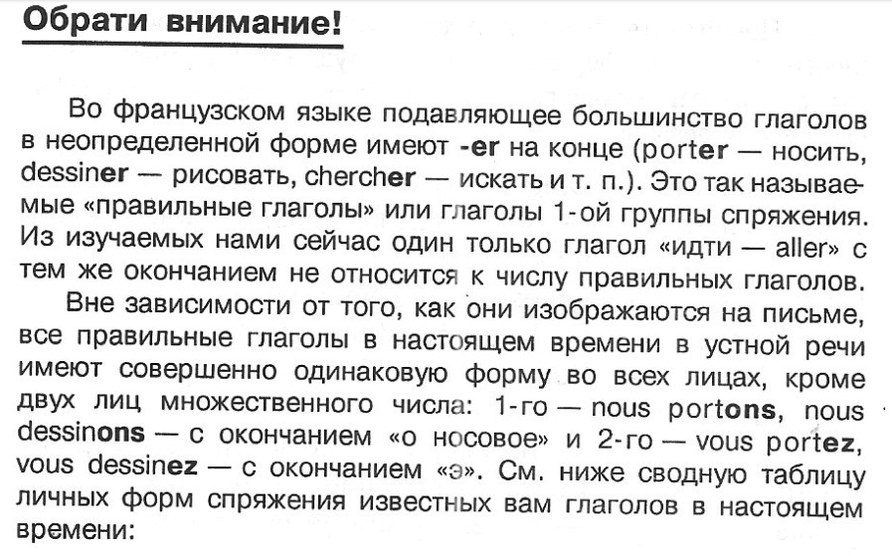
Чтение окончаний глаголов:

Slide 25
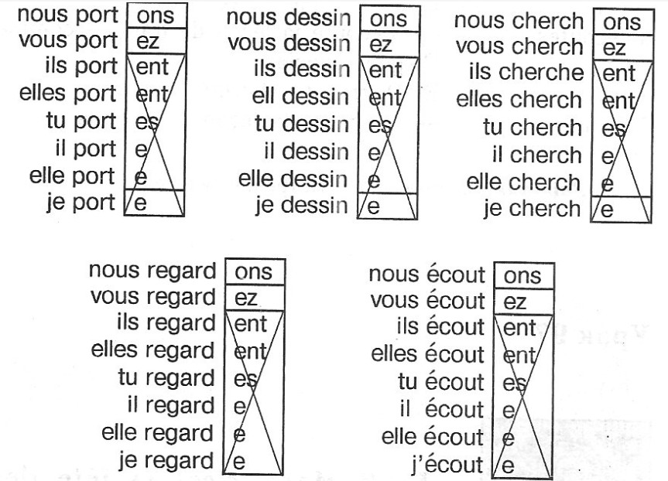

Slide 26
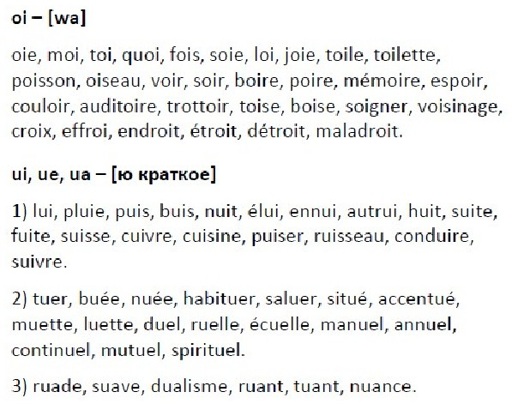

Slide 27
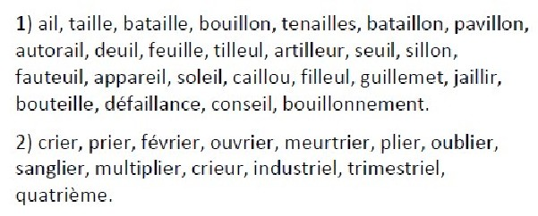

Slide 28
